Slide 1



АКСЕЛЕРАТОР ПГУ «НЕЙРОБУМ»
«Türk dili»: онлайн игра
для изучения турецкого языка

Slide 2

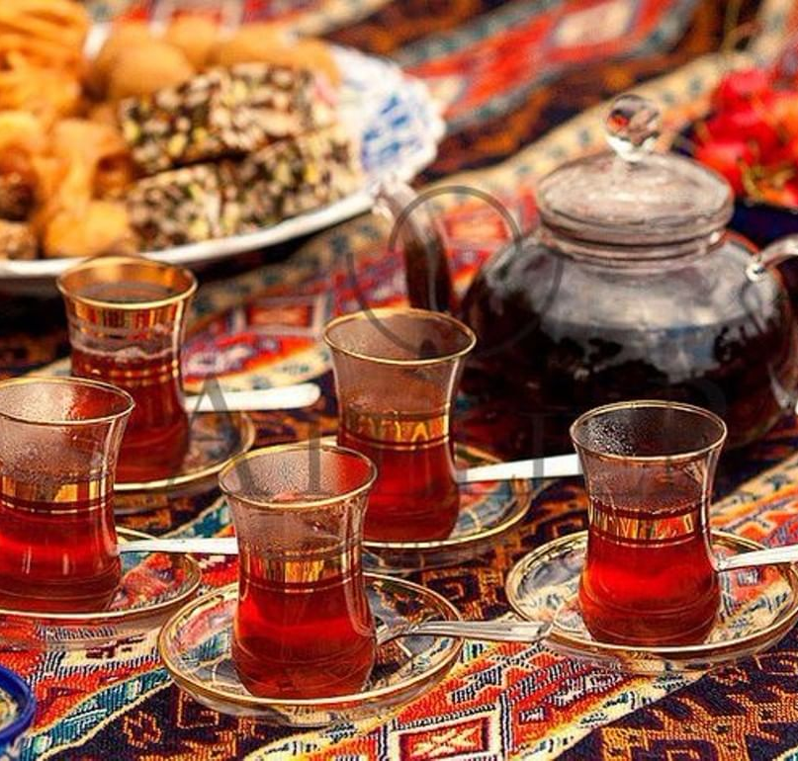

АКТУАЛЬНОСТЬ ПРОЕКТА
АКТУАЛЬНОСТЬ ПРОЕКТА
Рост популярности турецкого языка
в России идет прогрессивными шагами:
в 2021 к 2020 г. рост спроса на 41%,
в 2022 к 2021 г. – на 116%.
ТРЕНДЫ
На сегодняшний день многих ребят увлекает турецкая культура. Сериалы, музыка, танцы, прекрасный морской климат…
Всё это так и манит изучать турецкий язык.
рост популярности восточных языков.
активное сотрудничество с восточными странами
турецкий считается лёгким для изучения
Турция- одна из "легких" стран для миграции
Турция- одна из стран, где просто получить гражданство
индустрия развлечений Турции очень привлекает людей из России
популярность турецких сериалов

Slide 3

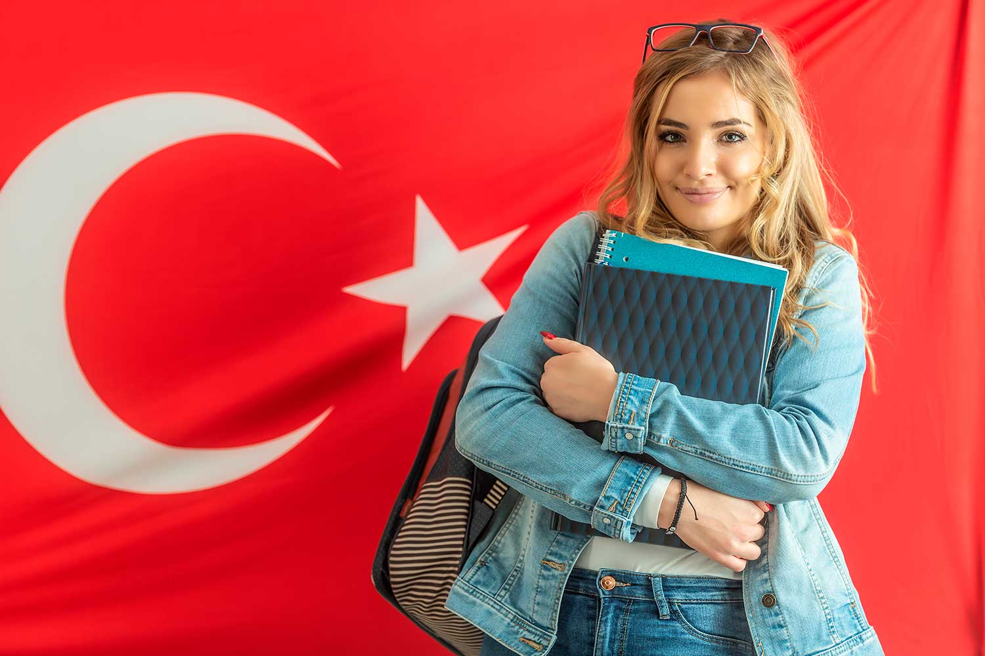
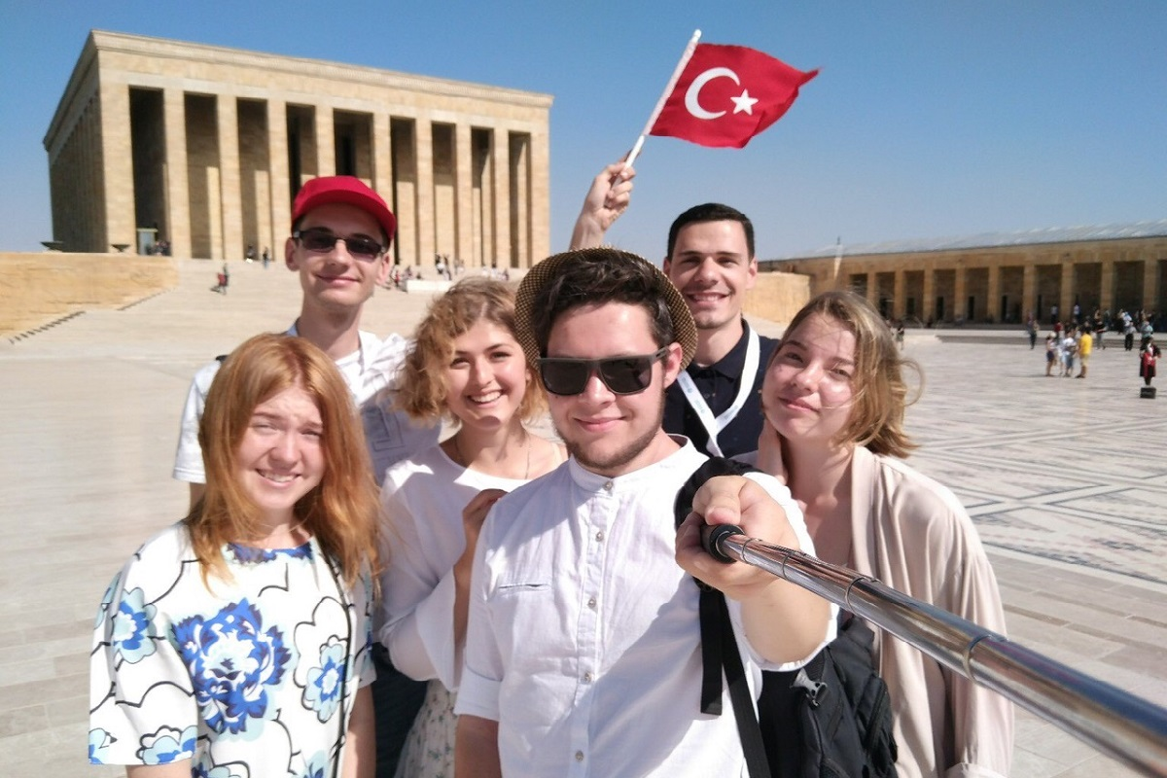
ЦЕЛЕВАЯ АУДИТОРИЯ ПРОЕКТА
Абитуриенты и первокурсники, которые заинтересованы раскрывать как можно больше граней в изучении турецкого языка
Студенты, желающие обрести мотивацию в продолжении обучения
Люди, увлеченные языком и культурой Турции

Slide 4


прошло около года после того, как я начал изучать турецкий. Но из-за однотипной методики стала пропадать мотивация.
КЛЮЧЕВАЯ ПРОБЛЕМА
Расскажите, пожалуйста, когда вы чувствовали,
что изучать турецкий язык вам скучно и неинтересно?
Основная проблема - отсутствие интереса к изучению
в традиционном формате обучения, недостаток качественного и интересного материала. Студентам скучно изучать язык традиционным способом, они ищут новый и интересный формат.
Интервьюер
Респондент

Slide 5

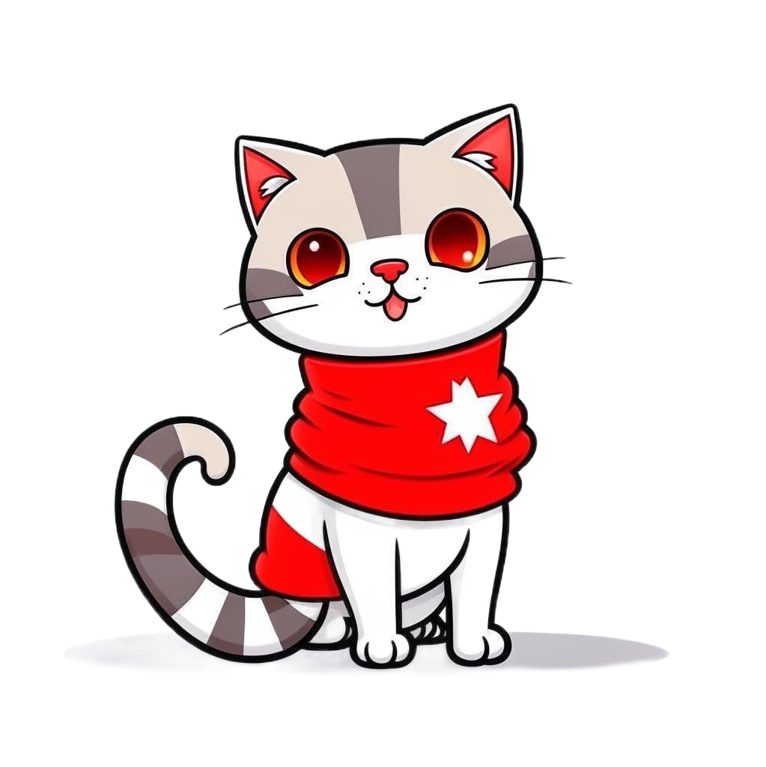
ПРЕДЛАГАЕМОЕ РЕШЕНИЕ
И ОСНОВНОЙ ФУНКЦИОНАЛ
С помощью нашей игры люди смогут увидеть, что изучать турецкий язык можно увлекательно и на постоянной основе.
Различные уровни в сопровождении нашего игрового персонажа - котика «Симита», именно он станет проводником в мир Турции.
«Симит» - это друг и поддержка,
когда желание учить пропадает.
Таким образом, наша игра «Türk dili» даёт шанс вновь обрести желание к изучению языка, а также развивает дисциплину.

Slide 6

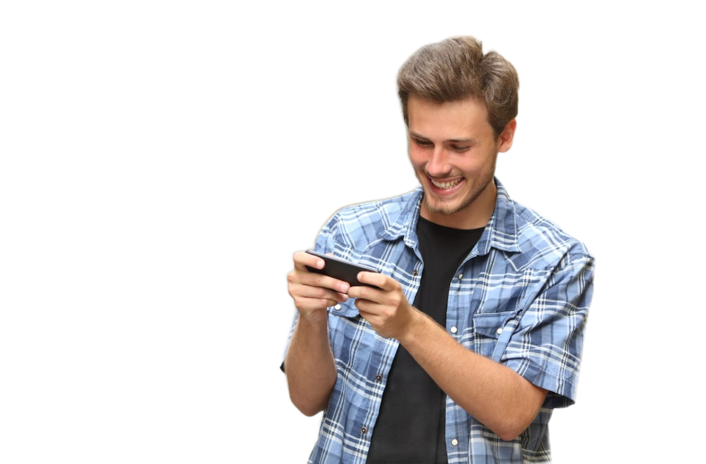
ЦЕННОСТНОЕ ПРЕДЛОЖЕНИЕ
"Türk dili поможет вам наслаждаться турецкими котиками в реальности."
Изучение турцекого языка в формате edutainment позволяет пользователю быстро
и с увлечением погрузиться в культуру Турции и освоить яязык до уровня владения бытовым языком. После прохождения всех уровней пользователь будет способен смотреть в оригинале сериалы и читать книги.
çok güzel!

Slide 7
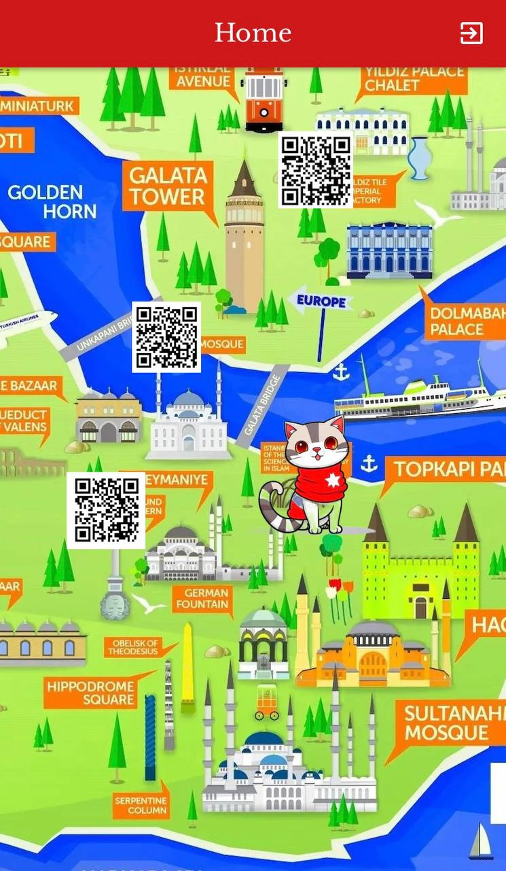

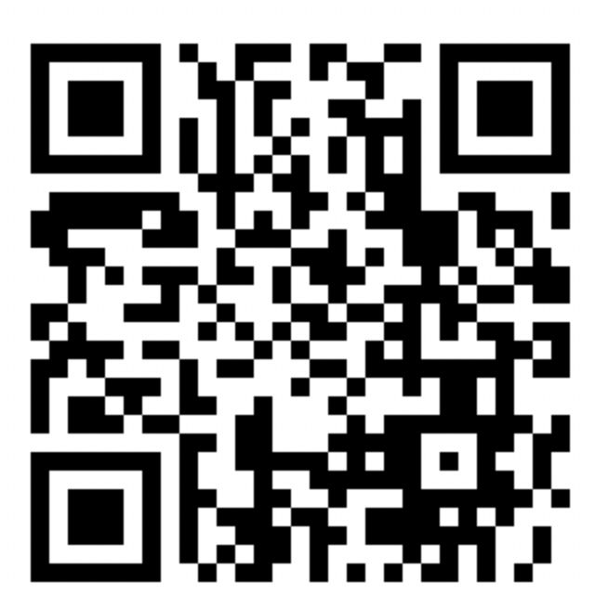
НАШ ПРОТОТИП

Slide 8
БИЗНЕС-МОДЕЛЬ ПРОЕКТА
2. Проблема и существующие альтернативы
…..
4. Решение
…….
3. Уникальная ценность
…..
9. Скрытое преимущество
….
1. Сегмент потребителей
…..
8. Ключевые метрики
…..
5. Каналы распространения
……
7. Структура расходов
……
6. Потоки доходов
…..

Slide 9
ФИНАНСОВЫЕ ПОКАЗАТЕЛИ ПРОЕКТА
Какая себестоимость разработки вашего продукта?
Когда точка окупаемости вашего продукта?
Какова потенциальная прибыль за 12 мес.?
1111111
рублей
3
месяц
Точка безубыточности
Прибыль за 12 месяцев

Slide 10
НАША КОМАНДА
Представьте команду вашего проекта

Slide 11

Будем на связи!
Укажите контакты как с вами можно связаться

